Slide 1
《OpenEuler内核编程技术》
第十三章 第6讲
A-Tune的AI-OPS交付部署实践
中国科学院软件研究所
2021年3月22日

Slide 2
第十三章 结构
第1讲：A-Tune的框架设计与代码分析
第2讲：A-Tune的基础库开发
第3讲：A-Tune在线静态分析
第4讲：A-Tune离线动态分析
第5讲：A-Tune的模型训练实战
第6讲：A-Tune AI-OPS交付部署实战

Slide 3
本节主要内容
1. 了解A-Tune的分布式部署方案，理解部署的各个模块之间的交互方式。
2. 实践A-Tune的分布式部署方案。
3. 由主要任务，可以分解为以下3个子任务：
子任务1 配置atuned服务器
子任务2 配置AI Engine服务器
子任务3 运行A-Tune分布式部署方案

Slide 4
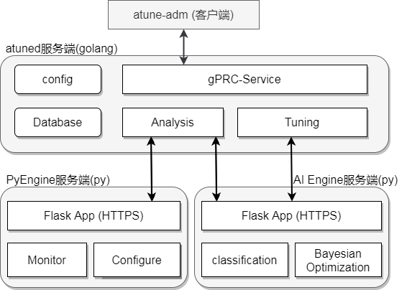
一、背景知识
A-Tune分布式部署方案
A-Tune的模块划分如下图所示

Slide 5
一、背景知识
A-Tune分布式部署方案
A-Tune主要划分为四个模块:
1.客户端atune-adm
2.服务端atuned
3.服务端PyEngine
4.服务端AI Engine
四个模块之间通过通信协议(grpc/restful api)交互, 降低了彼此之间的耦合性，方便后续的分布式部署。A-Tune的分布式部署方案如下图所示。

Slide 6
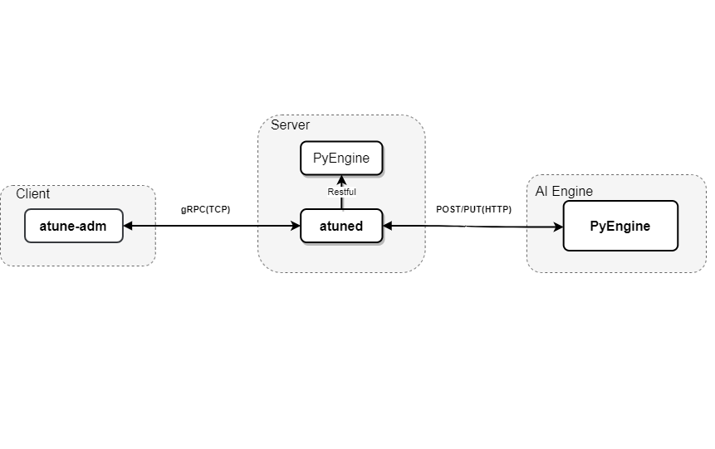
一、背景知识
A-Tune分布式部署方案
Server端可以分开部署。两种方案
a)两段式部署: Client + Server , AI Engine
b)三段式部署： Client， Server, AI Engine

Slide 7
一、背景知识
A-Tune分布式部署方案
本次实训采用三段式部署，方便学生理解
AI Engine独立部署。由于机器学习的算法计算消耗的系统资源比较高，为了不影响业务系统的运行, 最好独立部署。
Server端负责主要流程和逻辑的控制，数据的采集和系统的配置， 必须和业务系统部署在一起。

Slide 8
一、背景知识
实训示例程序说明
本次示例程序将采用三段式部署，每台机器的配置信息如下
服务器IP配置
服务器端口配置
模块 | IP
Client | 192.168.8.45
Server75(atuned, pyengine) | 192.168.8.75
Server64(AI Engine) | 192.168.8.64
模块 | IP | PORT
atuned | 192.168.8.75 | 60001
pyengine | 192.168.8.75 | 8383
AI Engine | 192.168.8.64 | 3838

Slide 9
子任务1： 配置atuned服务器（30mins）
任务描述
了解A-Tune的分布式部署方案，理解部署的各个模块之间的交互方式。
配置atuned所在的服务器， 适应分布式部署方案。
审核要求
正确配置atuned所在服务器的配置文件, 适应分布式部署方案。
提交atuned.cnf和engine.cnf文件。
提交操作步骤的运行截图。

Slide 10
子任务1： 配置atuned服务器（30mins）
Server75
atuned, pyengine
192.168.8.75
需要修改两个配置文件:
atuned.cnf
engine.cnf

Slide 11
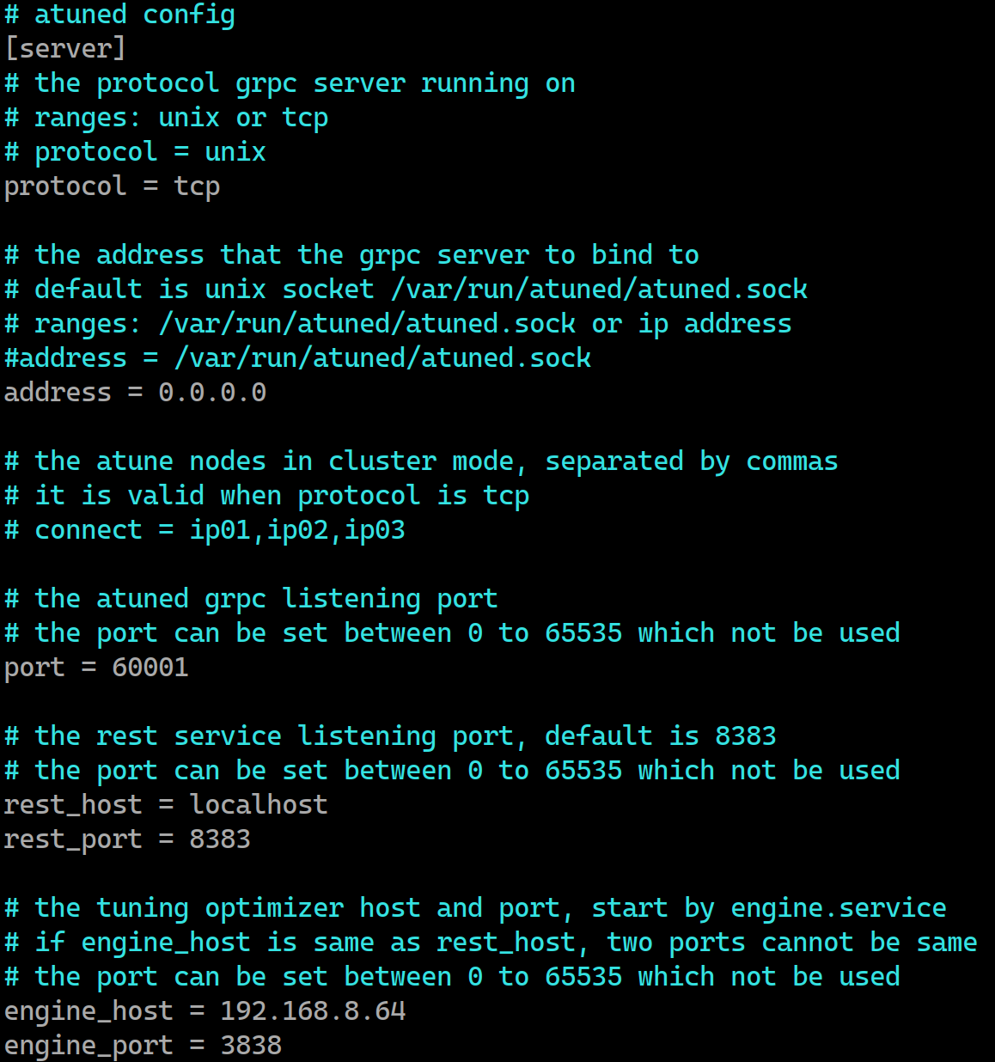
子任务1： 配置atuned服务器（30mins）
/etc/atuned/atuned.cnf：
atuned和pyengine两个服务在启动阶段都会读取atuned.cnf这个配置文件
protocol: 指定grpc服务的通信协议， unix或者tcp， 本次实训采用client和server分离的部署方式，因此通信协议选定为tcp。如果client和server部署在同一台机器上，可以设置为unix。
address: 指定grpc服务绑定的地址，采用tcp协议时，需要指定允许接入服务的ip地址。采用unix时，指定为unix socket文件。
port：指定grpc服务监听的端口号。
reset_host, rest_port: 指定pyengine监听的地址和端口号。本次实训，atuned和pyengine部署在相同的机器上，因此指定ip为localhost。
engine_host, engine_port: 指定AI Engine服务器的IP地址和监听端口。
其它配置采用默认配置即可， 更多配置信息参见参考答案中完整的的atuned.cnf。

Slide 12
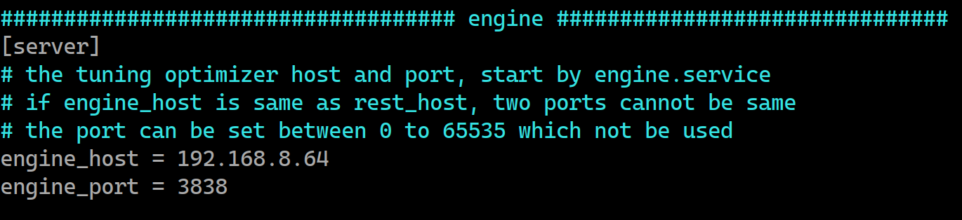
子任务1： 配置atuned服务器（30mins）
/etc/atuned/engine.cnf：
atuned服务在启动阶段都会读取engine.cnf这个配置文件
说明
engine_host, engine_port: AI Engine所在的服务器地址和port

Slide 13
子任务2： 配置AI Engine服务器（15mins）
任务描述
配置AI Engine所在的服务器， 适应分布式部署方案。
审核要求
正确配置AI Engine的服务器, 适应分布式部署方案。
提交atuned.cnf和engine.cnf文件。
提交操作步骤的运行截图。

Slide 14
子任务2： 配置AI Engine服务器（15mins）
Server64
AI Engine
192.168.8.64
需要修改配置文件:
engine.cnf

Slide 15
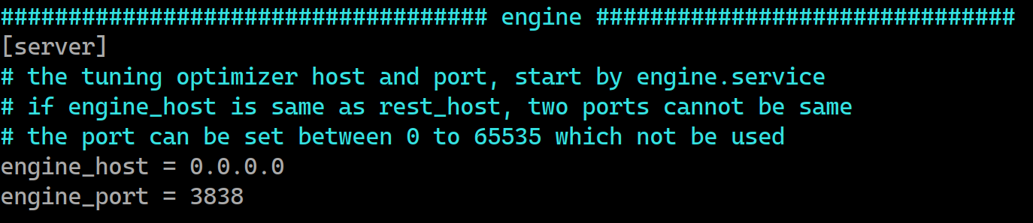
子任务2： 配置AI Engine服务器（15mins）
/etc/atuned/engine.cnf：
AI Engine服务在启动阶段会读取engine.cnf这个配置文件
说明
engine_host， 允许接入AI Engine服务的IP
engine_port: AI Engine服务监听的端口
注意， engine.cnf在子任务1和子任务2中的配置文件相同， 但是配置内容不同。

Slide 16
子任务3： 运行A-Tune分布式部署方案（30mins）
任务描述
运行A-Tune的分布式部署方案
分析日志文件，观察服务组件的运行情况
审核要求
成功执行A-Tune的分布式部署方案
正确分析日志文件，观察服务组件的运行情况
提交操作步骤的运行截图

Slide 17
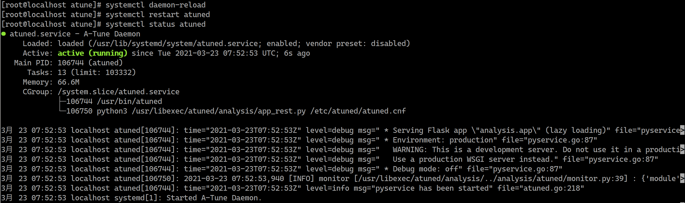
子任务3： 运行A-Tune分布式部署方案（30mins）
重启atuned服务
Server75(atuned)重新加载配置文件，并重启服务

Slide 18
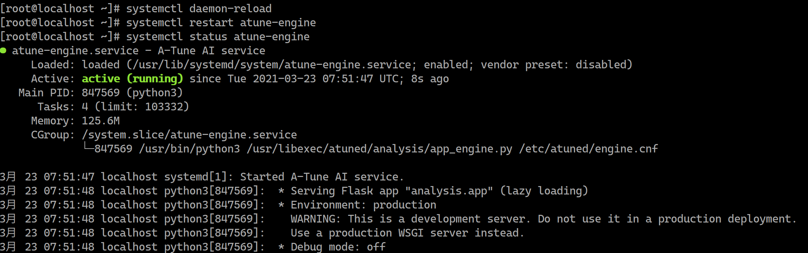
子任务3： 运行A-Tune分布式部署方案（30mins）
重启engine服务
Server64(AI Engine)重新加载配置文件，并重启服务

Slide 19
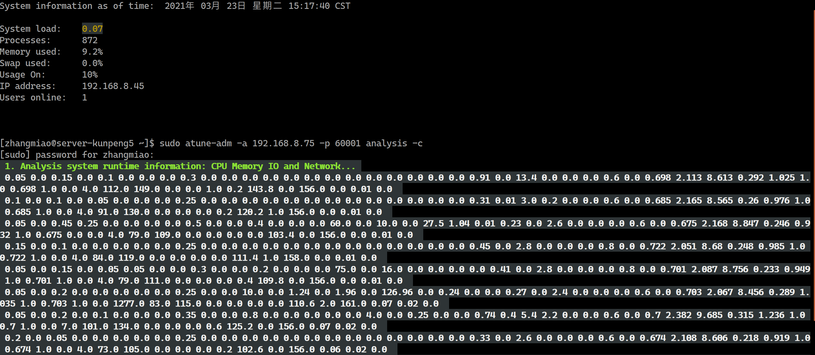
子任务3： 运行A-Tune分布式部署方案（30mins）
从client发起analysis命令
通过-a 指定ip地址
通过-p 指定端口号
Client发起的analysis请求由atuned处理，因此ip地址和port端口号都是atuned.cnf配置文件中设置的

Slide 20
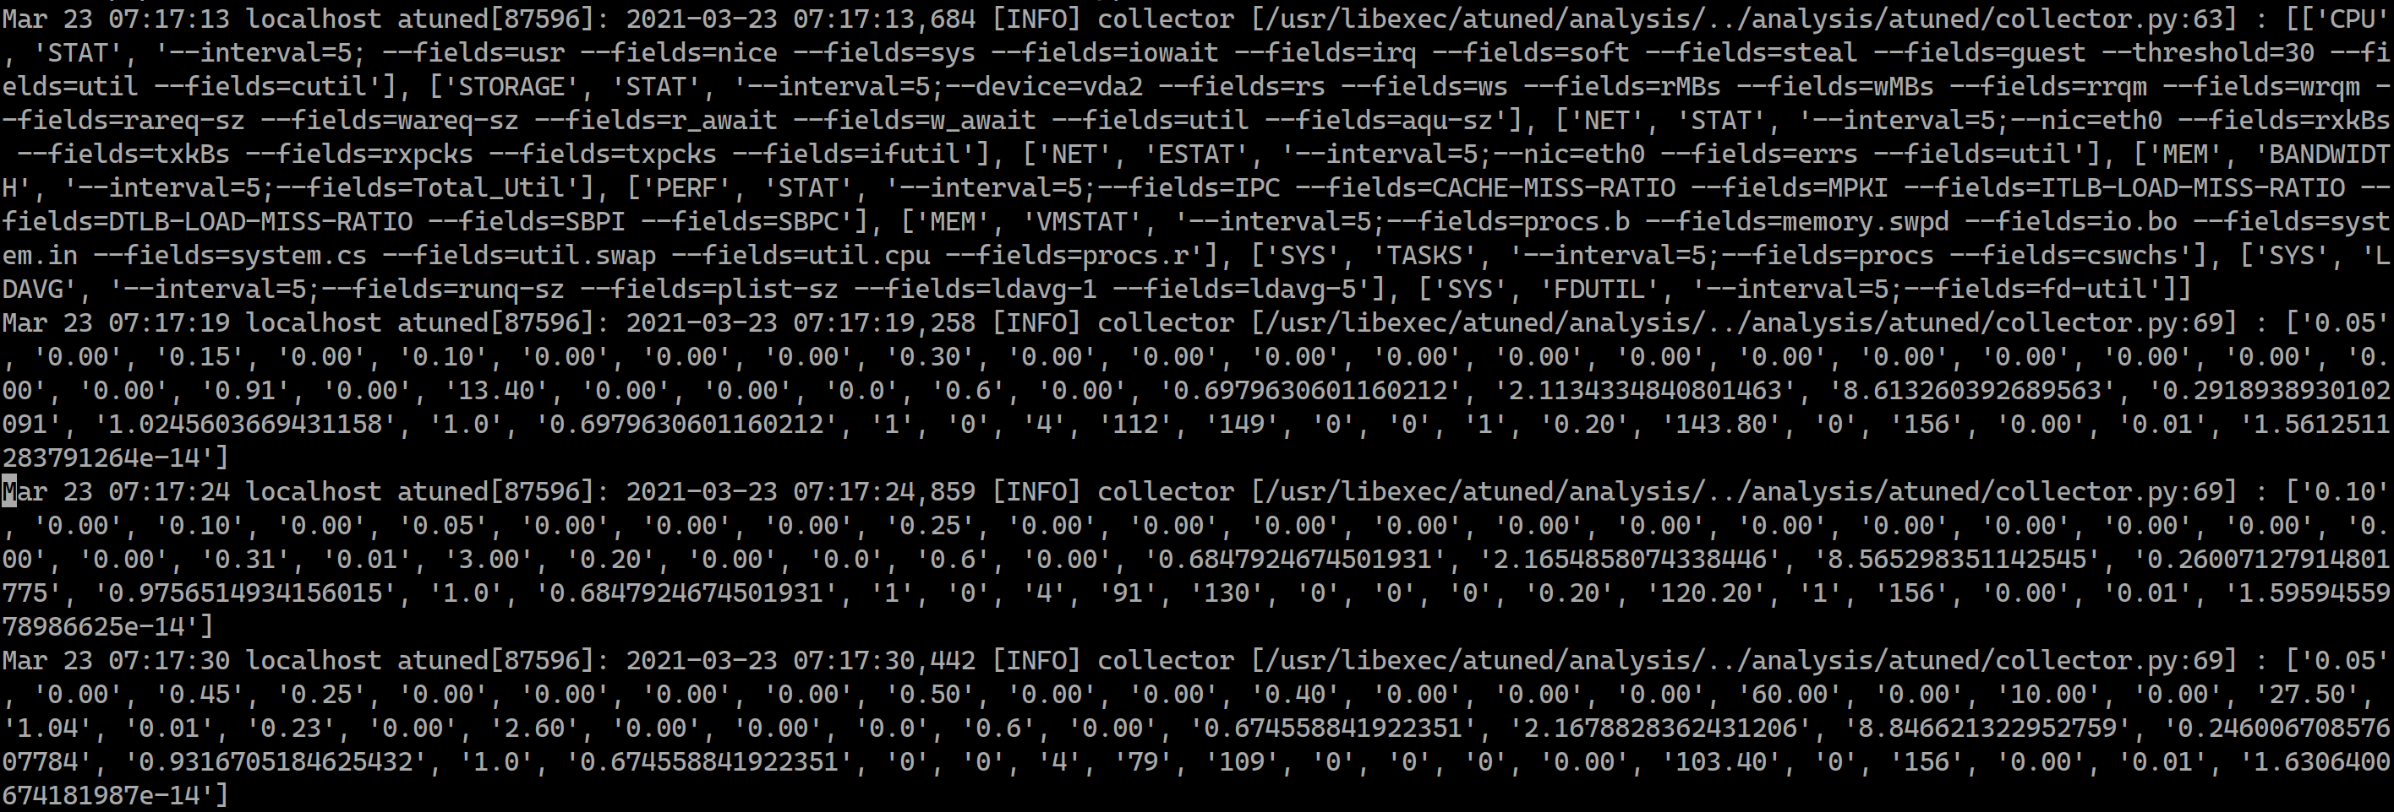
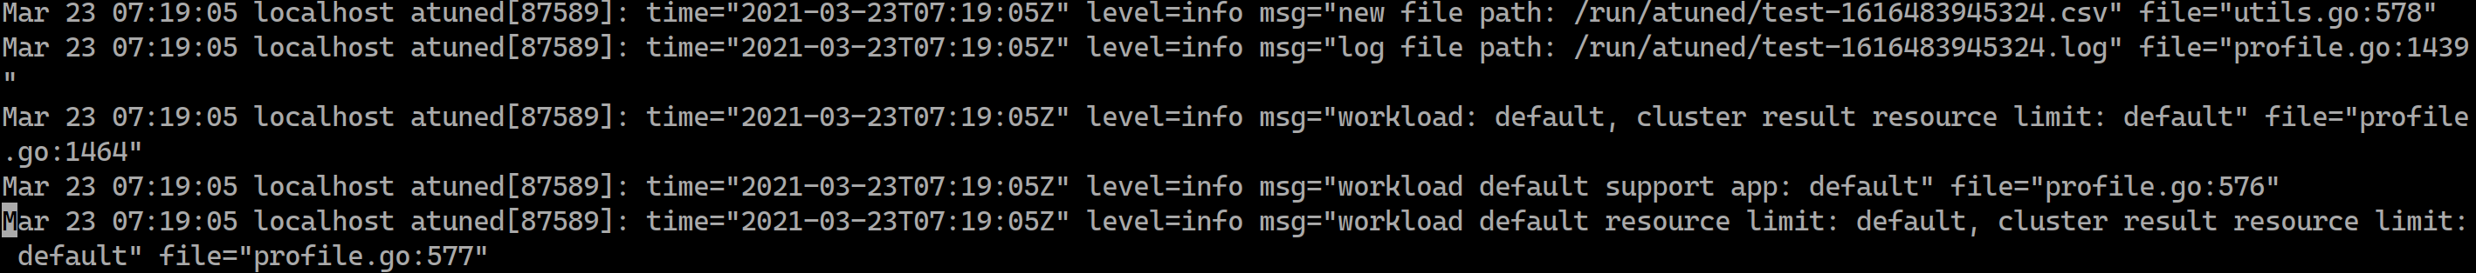
子任务3： 运行A-Tune分布式部署方案（30mins）
Server75(atuned)日志
数据采集的日志
将采集的数据发送到AI Engine，收到AI Engine返回的分类出的负载类型

Slide 21
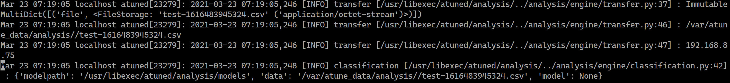
子任务3： 运行A-Tune分布式部署方案（30mins）
Server64(AI Engine)日志
收到atuned发送过来的采集数据， 进行分析， 并返回分类出的负载类型

Slide 22
本节完

